Slide 1
Информационный компонент в модели подготовки преподавателя финансовой грамотности
2023

Slide 2
Стандартизация
ФГОС ВО: УК «Экономическая культура, в том числе финансовая грамотность»
Изменчивость
Постоянные изменения по ключевым параметрам
Частые корректировки регуляторов
Специфика предмета
Нет возможности дать «готовое» знание
ФГОС СПО: ОК «Использовать знания по финансовой грамотности, планировать предпринимательскую деятельность в профессиональной сфере»
ПР +УУД:

Slide 3
Преподаватель ФГ
Постоянный информационный поток: ценность, достоверность, полнота, актуальность, компактность, доступность.
Методическая база: возрастные параметры, социальная среда, результат, временные рамки, инструментарий.
«Я знаю, что ничего не знаю»

Slide 4
Нормативные документы: кодексы, законы, подзаконные акты
Информационные ресурсы регуляторов
Информационные платформы: мои финансы, бюджет для граждан…
Статистические базы: гкс, Imonitoring…
Методические платформы
ЭБС

Slide 5
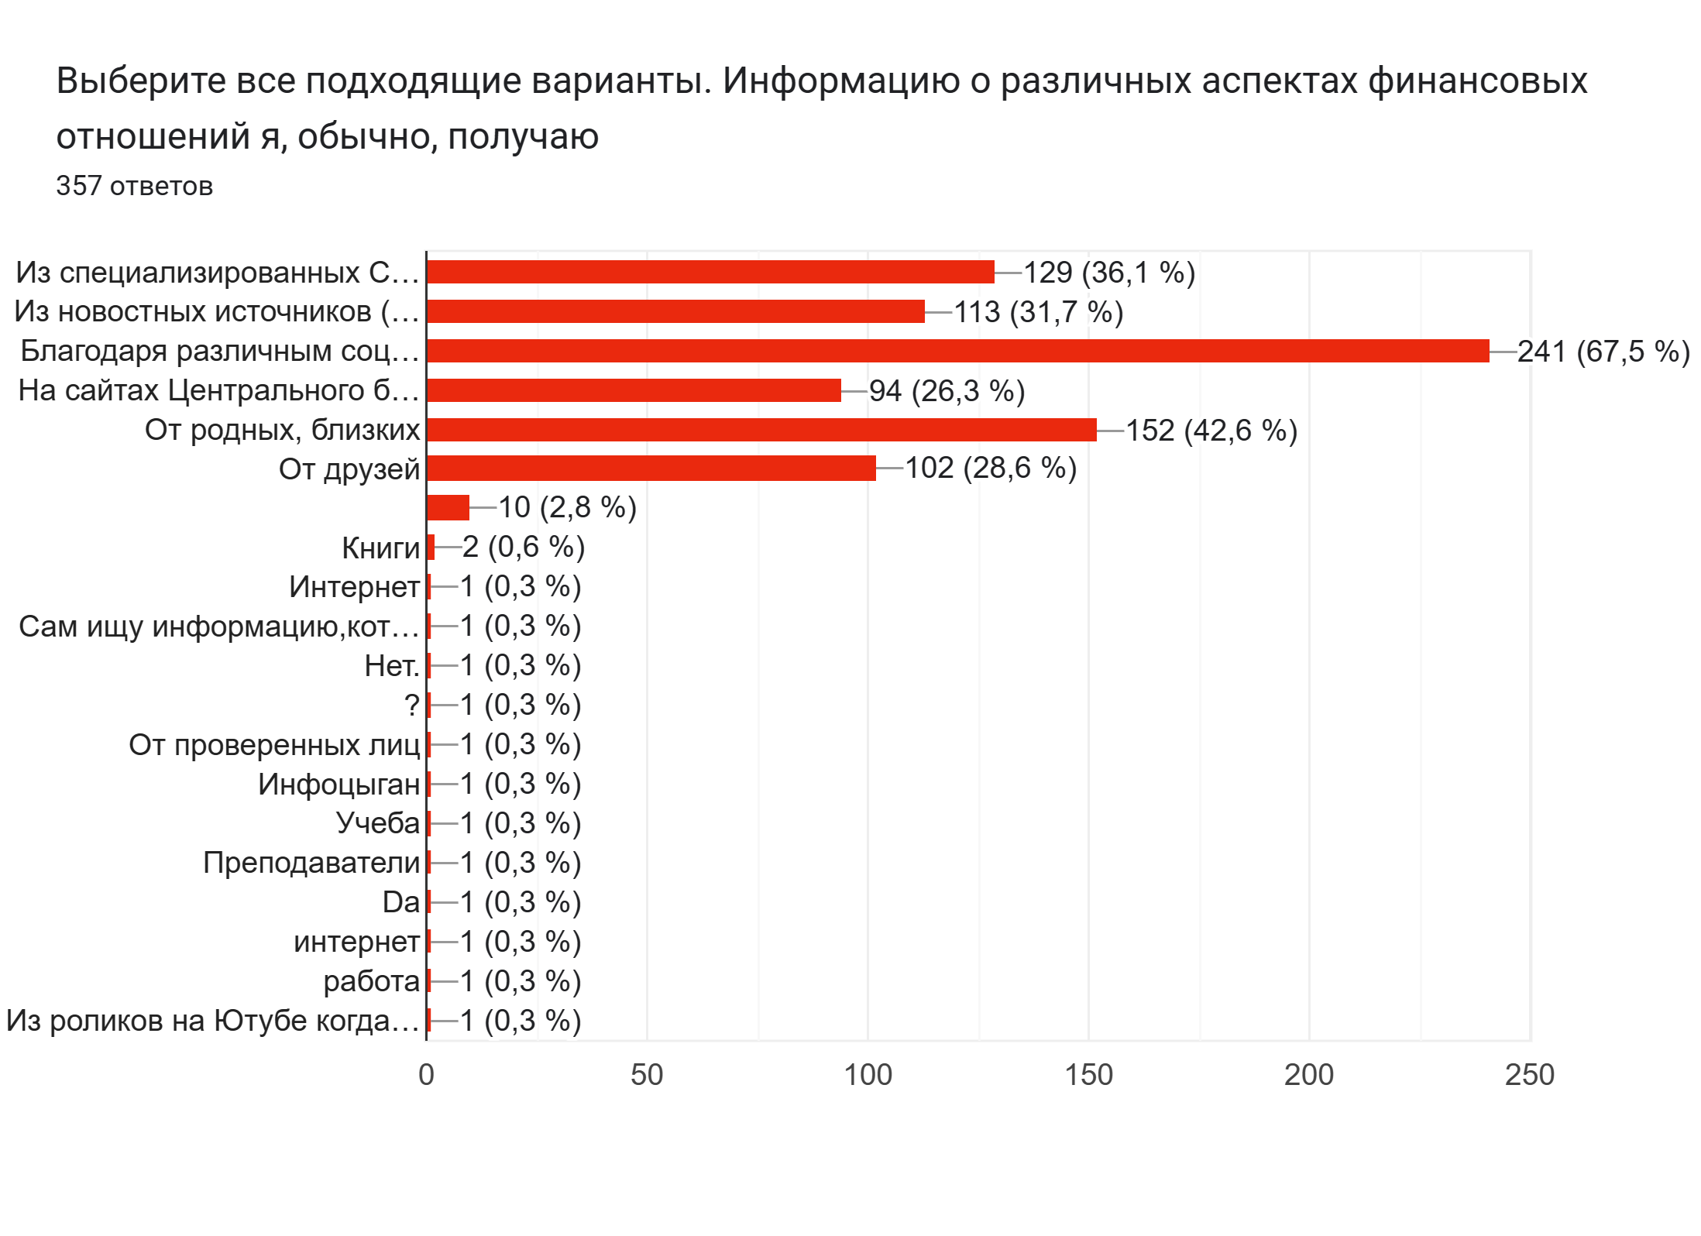

Slide 6
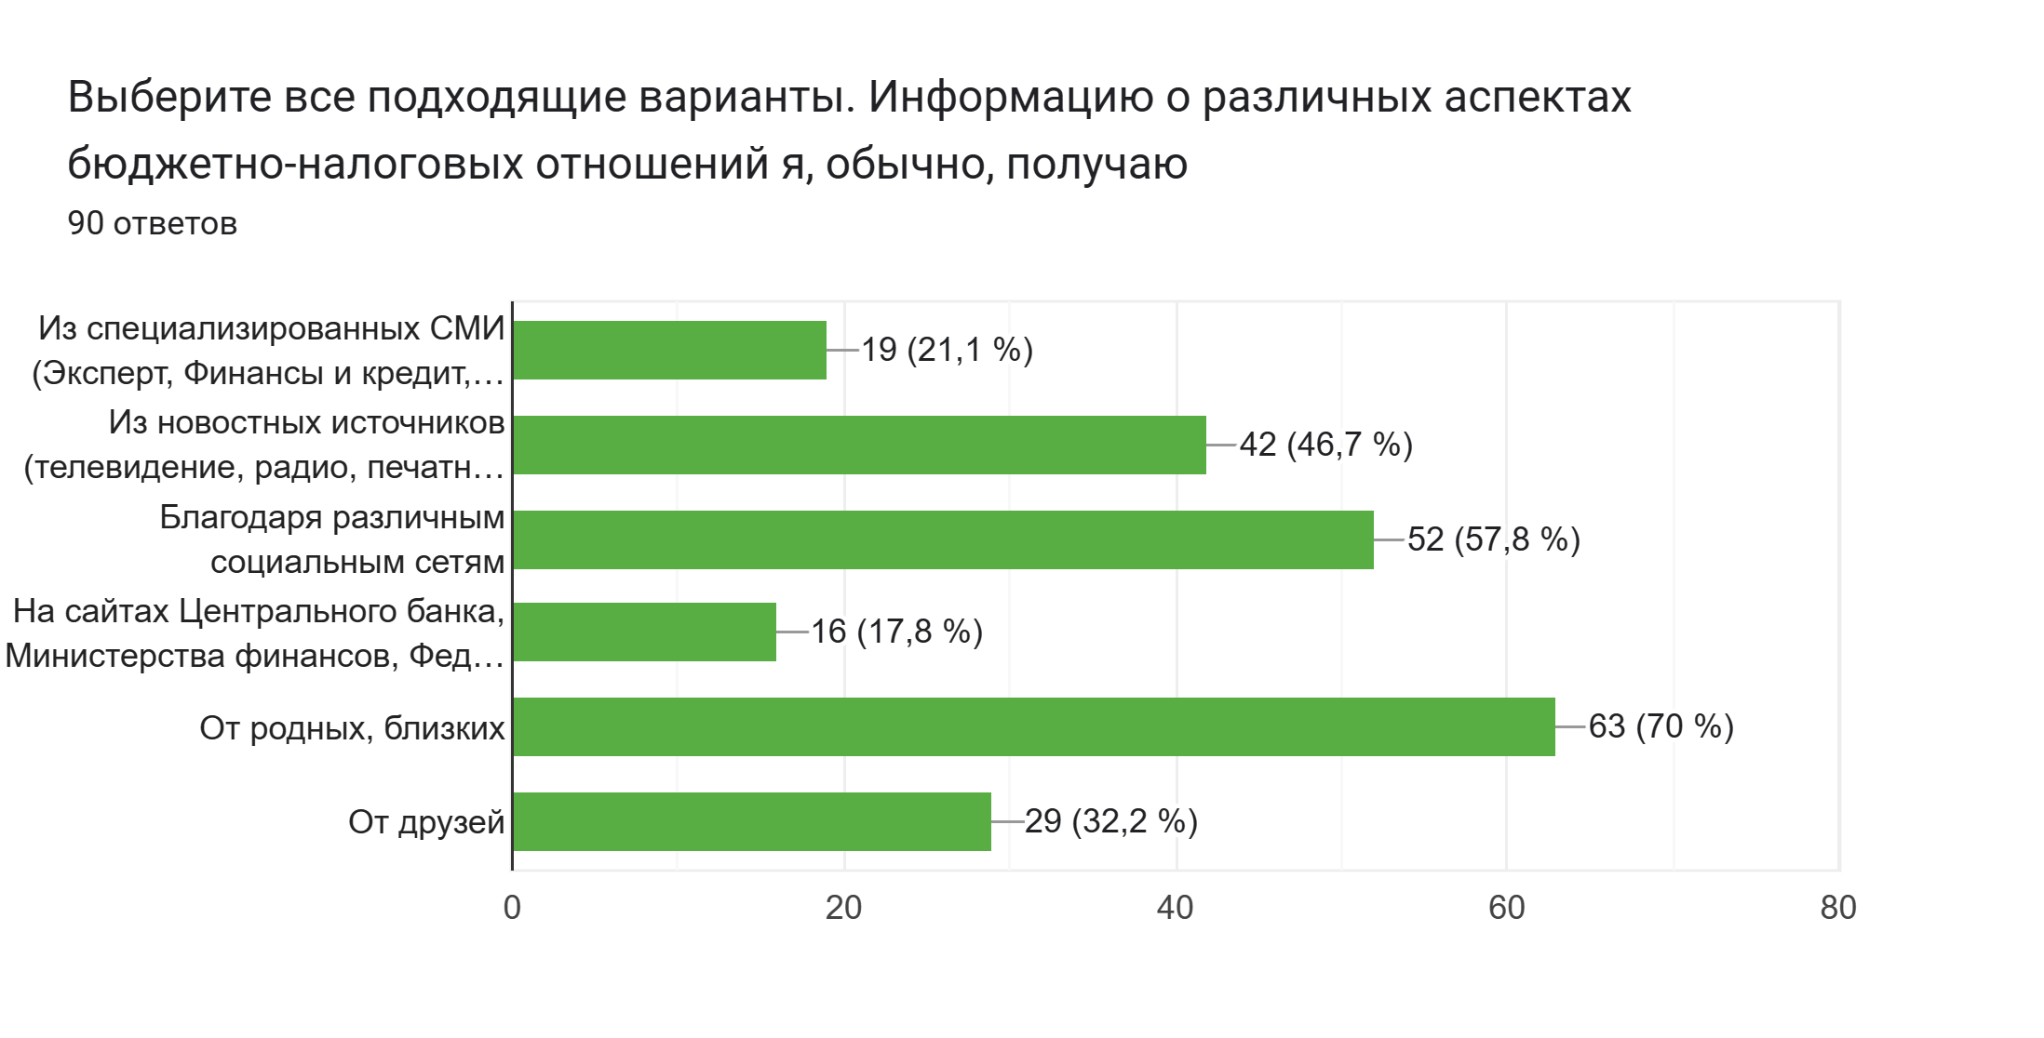

Slide 7
Оценка информации при реализации учебных мероприятий студентами бакалавриата и магистратуры экономического факультета СПбГУ, изучающих тематически близкие дисциплины, такие как: «Налоги и введение в налоговую политику», «Монетарная и фискальная политика» и «Налогово-бюджетная политика в СНГ и глобальные финансы».

Slide 8
Обучающимся было предложено, с применением пятибалльной рейтинговой шкалы, оценить информацию сайтов указанных государственных структур по следующим критериям: полнота информации, доступность информации и удобство поиска.
При этом, проставленные баллы по каждому критерию было необходимо прокомментировать.
При индивидуальной работе максимальная оценка информации по одной структуре составляла 15 баллов.

Slide 9
 | Удобство поиска | Полнота информации | Доступность изложения | Сумма баллов по субъекту
Федеральная налоговая служба | 4,485 | 4,635 | 4,25 | 13,37
Федеральное казначейство | 4,275 | 4,675 | 4,225 | 13,175
Федеральная служба государственной статистики | 4,25 | 4,2 | 4,15 | 12,6
Министерство финансов | 3,975 | 4,525 | 3,95 | 12,45
Счетная палата РФ | 4 | 4,225 | 4,125 | 12,35
Сумма баллов по критерию | 20,985 | 22,26 | 20,7

Slide 10
При высоких баллах отмечались:
возможности вывода на экран данных за длительный период времени;
применение инфографика;
данные представлены в региональном разрезе и по федерации в целом;
оперативные данные;
доступность нескольких видов поиска (по сайту по сервисам, по документам);
форма изложения текста понятна адресату, присутствует точное и однозначное употребление слов и словосочетаний;
по сайту можно передвигаться интуитивно, доступны разделы с информацией о сервисе, о госоргане, о функциях, доступных гражданам.

Slide 11
При низких оценках, чаще всего указывались следующие проблемы:
кнопка поиска почти незаметна, нет примеров для поиска, нагромождение важной информации, из-за чего все категории перемешиваются между собой;
информация полная, но не категорирована;
полнота информации находится на низком уровне, поскольку данных налоговой статистики в целом достаточно много, но они практически никогда не имеют разбивки по статьям;
можно рассматривать данные в режиме онлайн без скачивания данных;
информация, представленная в разделах, слабо структурирована и плохо ориентирована на обычных граждан.

Slide 12
Информационное поле
Информационно-образовательная среда преподавателя
Навыки работы с информацией

Slide 13
Поиск
Отбор
Обработка
Анализ
Применение
Информ. продукт

Slide 14
Примеры заданий
Аналитическая справка
Реферативный обзор
Новостная заметка для сайта
Подбор статистики для темы урока
Инфорграфика/кластеры/интеллект-карты/конспект в схемах и таблицах
Разработка опросников

Slide 15
Базой для формирования информационно-образовательной среды преподавателя может быть
Модель SECI (модель Нонака–Такеучи) –Спираль знания

Slide 16
S (socialization) – социализация,
E (externalization) – экстернализация,
C (combination) – комбинация,
I (internalization) – интернализация.

Slide 17
Работа со всем информационным потоком: внутренняя и внешняя среда
Работа с явными и неявными знаниями
Не фрагментарные знания и навыки, а системный подход

Slide 18
Социализация: групповое обсуждение, обмен мнениями, подведение к проблематике Н-Н
Экстернализация: постановка проблемы, концепция, гипотеза исследования, задание Н-Я
Интернализация: формальное обучение, практическая деятельность Я-Н
Комбинация: представление результатов, групповая обратная связь
Я-Я

Slide 19
Ложка нужна, чтобы суп хлебать, а грамота — чтобы знания черпать.

Slide 20
Формирование навыков работы с информацией в рамках отдельного предмета или в системе дисциплин?

